Slide 1
(Intermediate) Java Programming
9. Inheritance - Polymorphism
Chapter 5

Slide 2
JAVA: Inheritance - review

Slide 3
Review: 클래스 상속과 객체
자바의 상속 선언
부모 클래스 -> 슈퍼 클래스(super class)로 부름
자식 클래스 -> 서브 클래스(sub class)로 부름
extends 키워드 사용
슈퍼 클래스를 확장한다는 개념
public class Person {
...
}
public class Student extends Person { // Person을 상속받는 클래스 Student 선언
...
}
public class StudentWorker extends Student { // Student를 상속받는 StudentWorker 선언
...
}

Slide 4
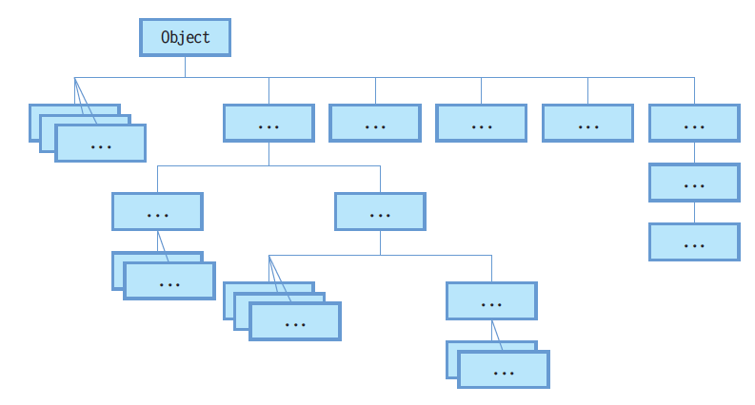
Review: 자바 상속의 특징
클래스의 다중 상속 지원하지 않음
상속 횟수 무제한
상속의 최상위 조상 클래스는 java.lang.Object 클래스
모든 클래스는 자동으로 java.lang.Object를 상속받음
자바 컴파일러에 의해 자동으로 이루어짐

Slide 5
Review: 상속과 접근 지정자
자바의 접근 지정자 4 가지
public, protected, 디폴트, private
상속 관계에서 주의할 접근 지정자는 private와 protected
슈퍼 클래스의 private 멤버
슈퍼 클래스의 private 멤버는 다른 모든 클래스에 접근 불허
클래스내의 멤버들에게만 접근 허용
슈퍼 클래스의 디폴트 멤버
슈퍼 클래스의 디폴트 멤버는 패키지내 모든 클래스에 접근 허용
슈퍼 클래스의 public 멤버
슈퍼 클래스의 public 멤버는 다른 모든 클래스에 접근 허용
슈퍼 클래스의 protected 멤버
같은 패키지 내의 모든 클래스 접근 허용
다른 패키지에 있어도 서브 클래스는 슈퍼 클래스의 protected 멤버 접근 가능

Slide 6
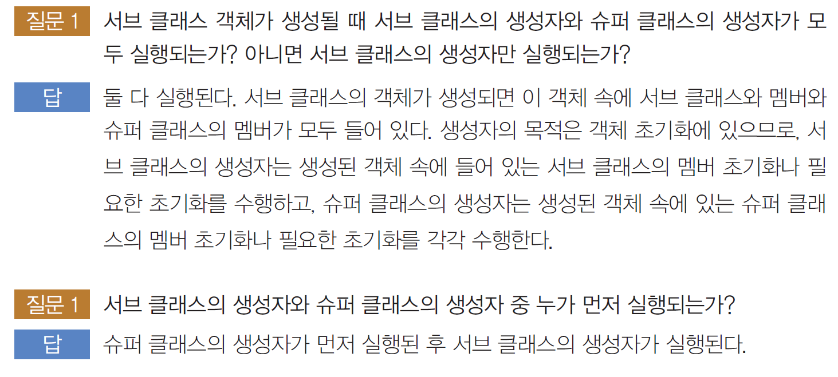
Review: 생성자 호출 및 실행
new에 의해 서브 클래스의 객체가 생성될 때
슈퍼클래스 생성자와 서브 클래스 생성자 모두 실행됨
호출 순서
서브 클래스의 생성자가 먼저 호출, 서브 클래스의 생성자는 실행 전 슈퍼 클래스 생성자 호출
실행 순서
슈퍼 클래스의 생성자가 먼저 실행된 후 서브 클래스의 생성자 실행

Slide 7
Review: 슈퍼 클래스의 생성자 선택
상속 관계에서의 생성자
슈퍼 클래스와 서브 클래스 각각 각각 여러 생성자 작성 가능
서브 클래스 생성자 작성 원칙
서브 클래스 생성자에서 슈퍼 클래스 생성자 하나 선택
서브 클래스에서 슈퍼 클래스의 생성자를 선택하지 않는 경우
컴파일러가 자동으로 슈퍼 클래스의 기본 생성자 선택
서브 클래스에서 슈퍼 클래스의 생성자를 선택하는 방법
super(…) 이용

Slide 8
Revivew: 업캐스팅(upcasting)
서브 클래스의 객체는…
슈퍼 클래스의 멤버를 모두 가지고 있음
슈퍼 클래스의 객체로 취급할 수 있음
‘사람은 생물이다’의 논리와 같음
업캐스팅이란?
서브 클래스 객체를 슈퍼 클래스 타입으로 타입 변환
업캐스팅된 레퍼런스
객체 내에 슈퍼 클래스의 멤버만 접근 가능
class Person { … }
class Student extends Person { … }
Student s = new Student();
Person p = s; // 업캐스팅, 자동타입변환

Slide 9
Review: 다운캐스팅(downcasting)
다운캐스팅이란?
슈퍼 클래스 객체를 서브 클래스 타입으로 변환
개발자의 명시적 타입 변환 필요
class Person { … }
class Student extends Person { … }
...
Person p = new Student("이재문"); // 업캐스팅
…
Student s = (Student)p; // 다운캐스팅, (Student)의 타입 변환 표시 필요

Slide 10
Review: instanceof 연산자
업캐스팅된 레퍼런스로 객체의 타입 판단 어려움
슈퍼 클래스는 여러 서브 클래스에 상속되기 때문
예) '생물' 팻말(레퍼런스)이 가리키는 박스에 들어 있는 객체의 타입이 사람인지, 동물인지 팻말만 보고서는 알 수 없음
instanceof 연산자
레퍼런스가 가리키는 객체의 타입 식별을 위해 사용
사용법
객체레퍼런스 instanceof 클래스타입
연산의 결과 : true/false의 불린 값

Slide 11
JAVA: Inheritance – Overriding

Slide 12
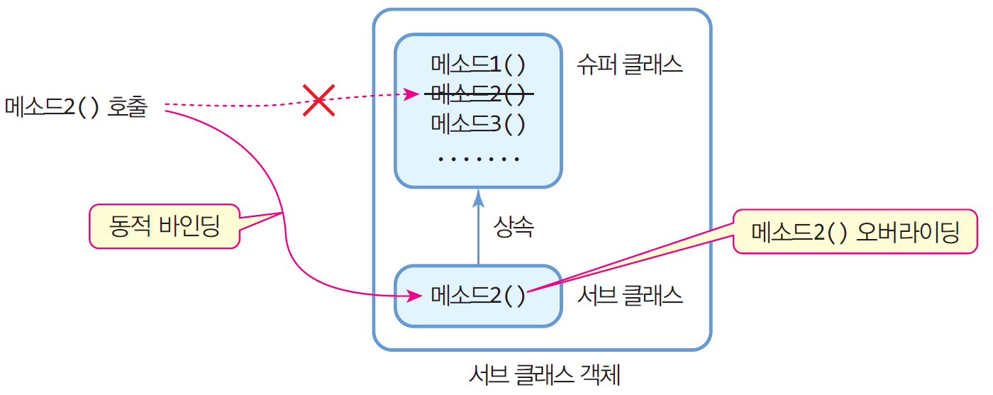
메소드 오버라이딩
메소드 오버라이딩(Method Overriding)
슈퍼 클래스의 메소드를 서브 클래스에서 재정의
슈퍼 클래스 메소드의 이름, 매개변수 타입 및 개수, 리턴 타입 등 모든 것 동일하게 작성
메소드 무시하기, 덮어쓰기로 번역되기도 함
동적 바인딩 발생
서브 클래스에 오버라이딩된 메소드가 무조건 실행되는 동적 바인딩

Slide 13
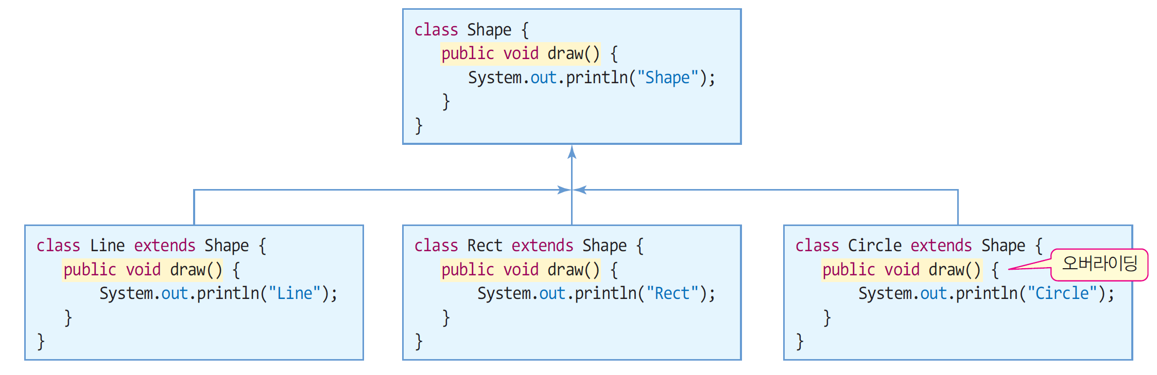
메소드 오버라이딩 사례
Shape 클래스의 draw() 메소드를 Line, Rect, Circle 클래스에서 각각 오버라이딩한 사례

Slide 14
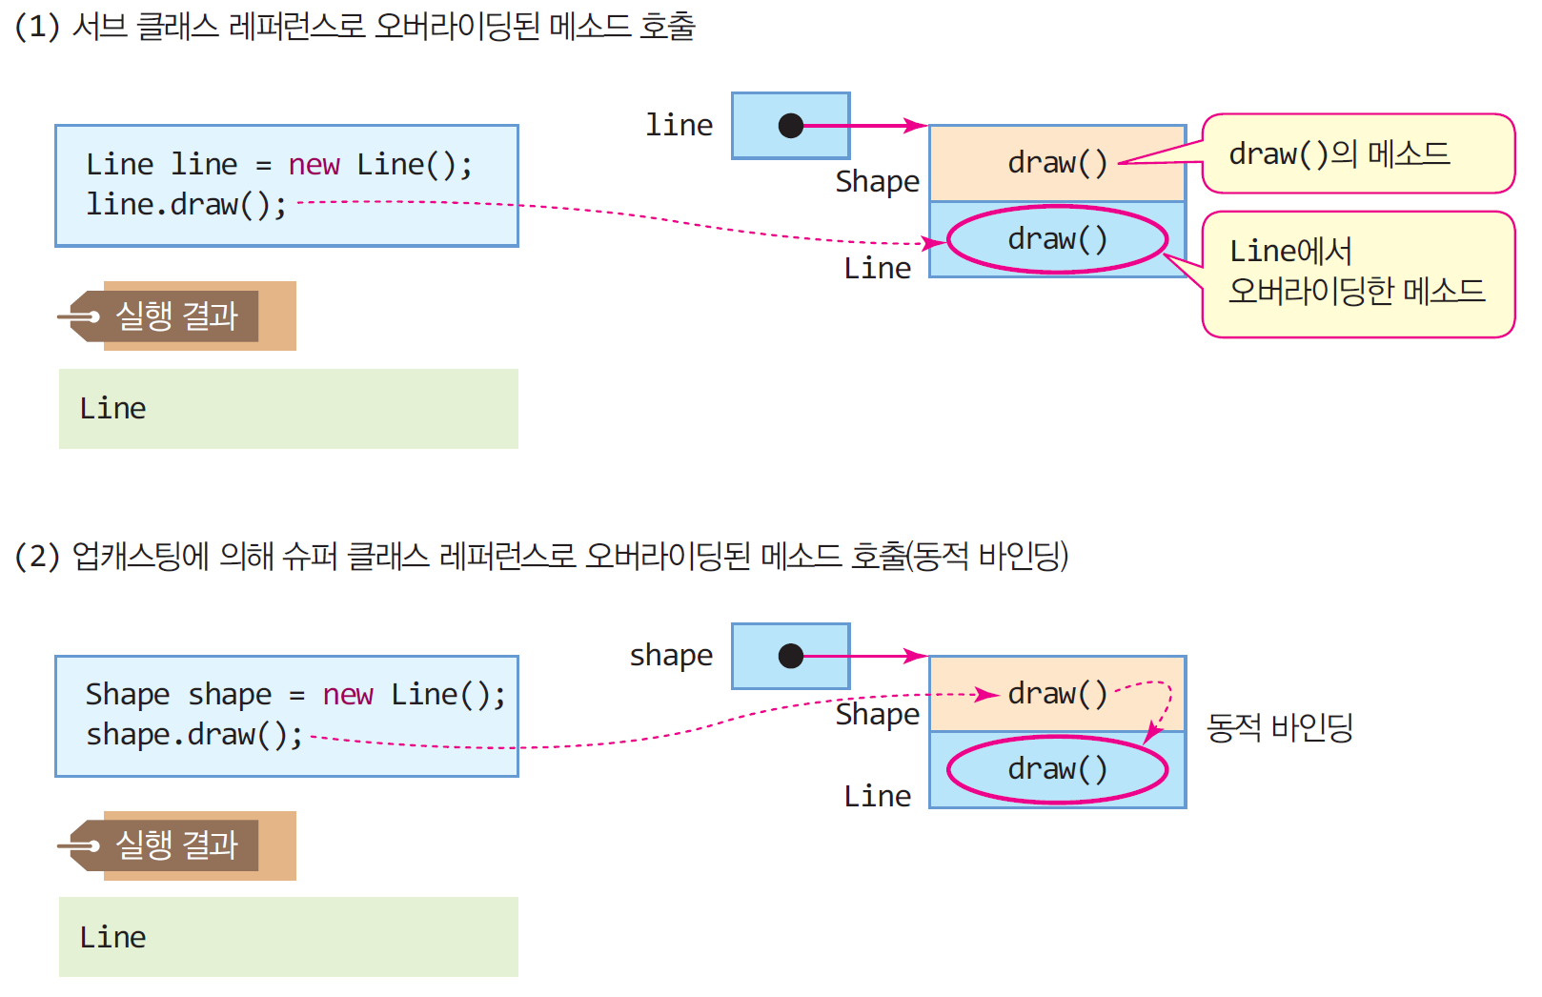
오버라이딩에 의해 서브 클래스의 메소드 호출

Slide 15
오버라이딩의 목적, 다형성 실현
오버라이딩
수퍼 클래스에 선언된 메소드를, 각 서브 클래스들이 자신만의 내용으로 새로 구현하는 기능
상속을 통해 '하나의 인터페이스(같은 이름)에 서로 다른 내용 구현'이라는 객체 지향의 다형성 실현
Line 클래스에서 draw()는 선을 그리고
Circle 클래스에서 draw()는 원을 그리고
Rect 클래스에서 draw()는 사각형 그리고
오버라이딩은 실행 시간 다형성 실현
동적 바인딩을 통해 실행 중에 다형성 실현
오버로딩은 컴파일 타임 다형성 실현

Slide 16
예제 5-5 : 메소드 오버라이딩으로 다형성 실현
class Shape { // 슈퍼 클래스
public Shape next;
public Shape() { next = null; }
public void draw() {
System.out.println("Shape");
}
}
class Line extends Shape {
public void draw() { // 메소드 오버라이딩
System.out.println("Line");
}
}
class Rect extends Shape {
public void draw() { // 메소드 오버라이딩
System.out.println("Rect");
}
}
class Circle extends Shape {
public void draw() { // 메소드 오버라이딩
System.out.println("Circle");
}
}
public class MethodOverridingEx {
static void paint(Shape p) {
p.draw(); // p가 가리키는 객체 내에 오버라이딩된 draw() 호출.
// 동적 바인딩
}
public static void main(String[] args) {
Line line = new Line();
paint(line);
paint(new Shape());
paint(new Line());
paint(new Rect());
paint(new Circle());
}
}
Line
Shape
Line
Rect
Circle

Slide 17
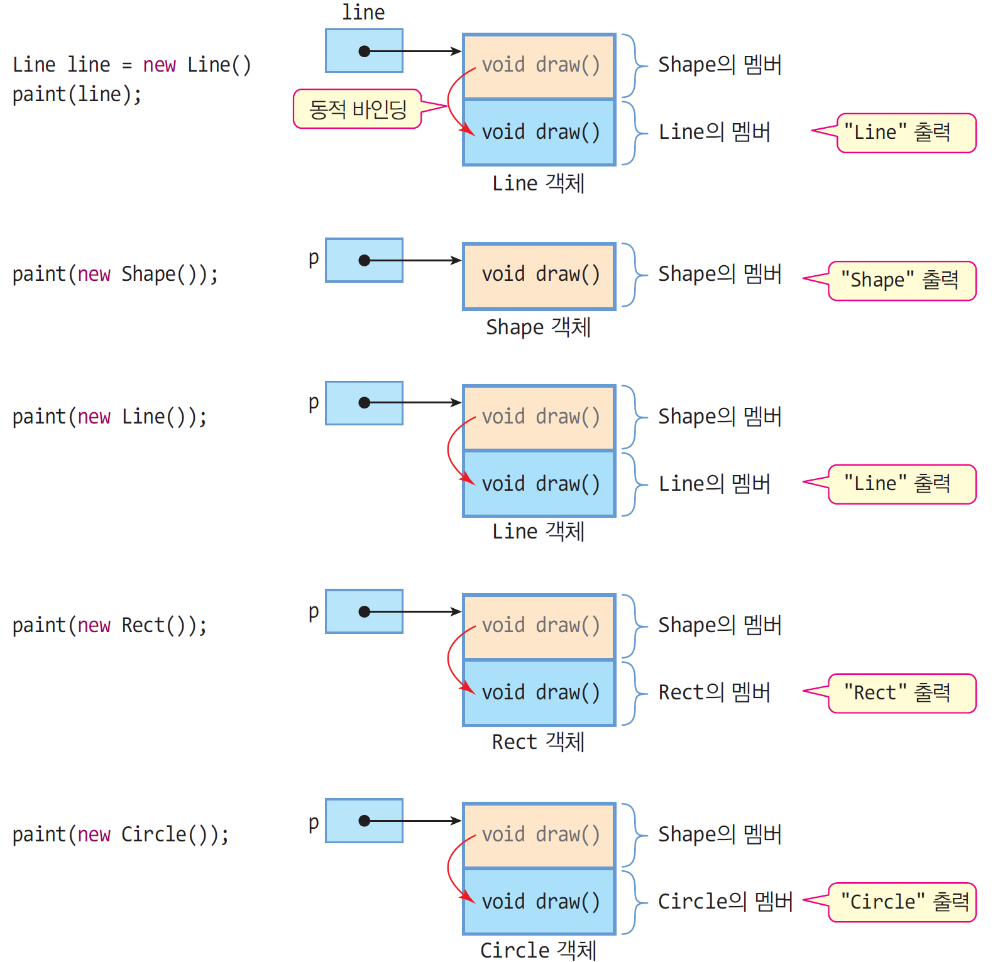
예제 실행 과정

Slide 18
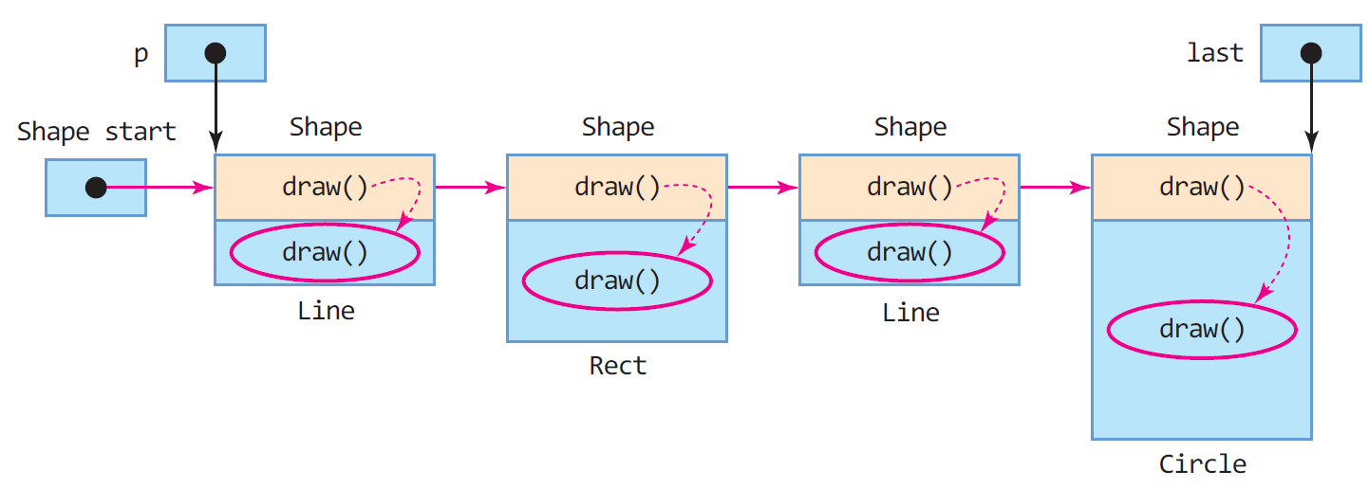
오버라이딩 활용
// 예제 5-5의 Shape, Line, Rect, Circle 클래스 활용
public class UsingOverride {
public static void main(String [] args) {
Shape start, last, obj;
// 링크드 리스트로 도형 생성하여 연결
start = new Line(); // Line 객체 연결
last = start;
obj = new Rect();
last.next = obj; // Rect 객체 연결
last = obj;
obj = new Line(); // Line 객체 연결
last.next = obj;
last = obj;
obj = new Circle(); // Circle 객체 연결
last.next = obj;
// 모든 도형 출력
Shape p = start;
while(p != null) {
p.draw();
p = p.next;
}
}
}
Line
Rect
Line
Circle

Slide 19
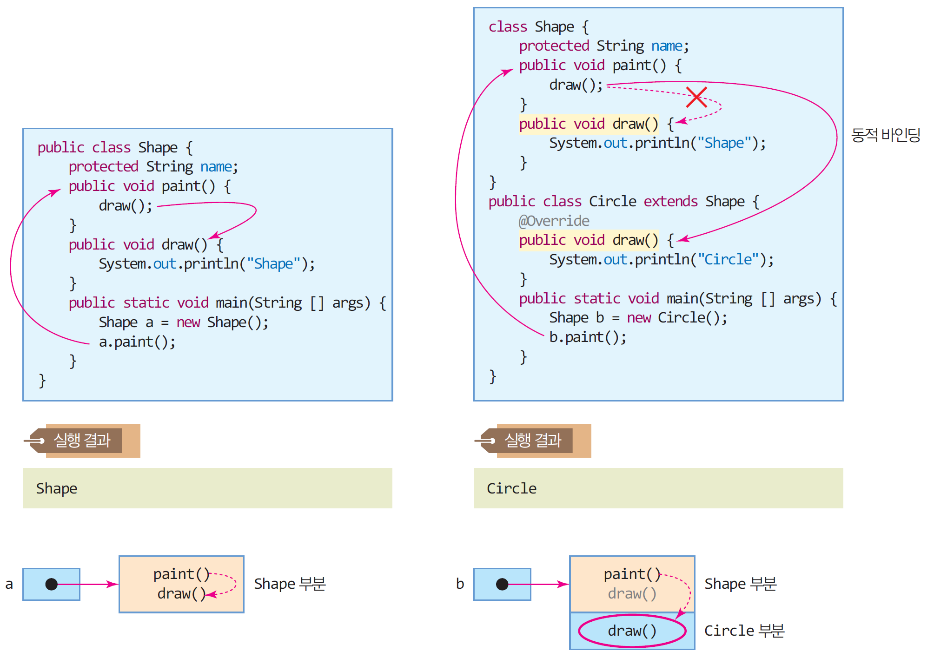
동적 바인딩
실행할 메소드를 실행 시(run time)에 결정
오버라이딩 메소드가 항상 호출

Slide 20
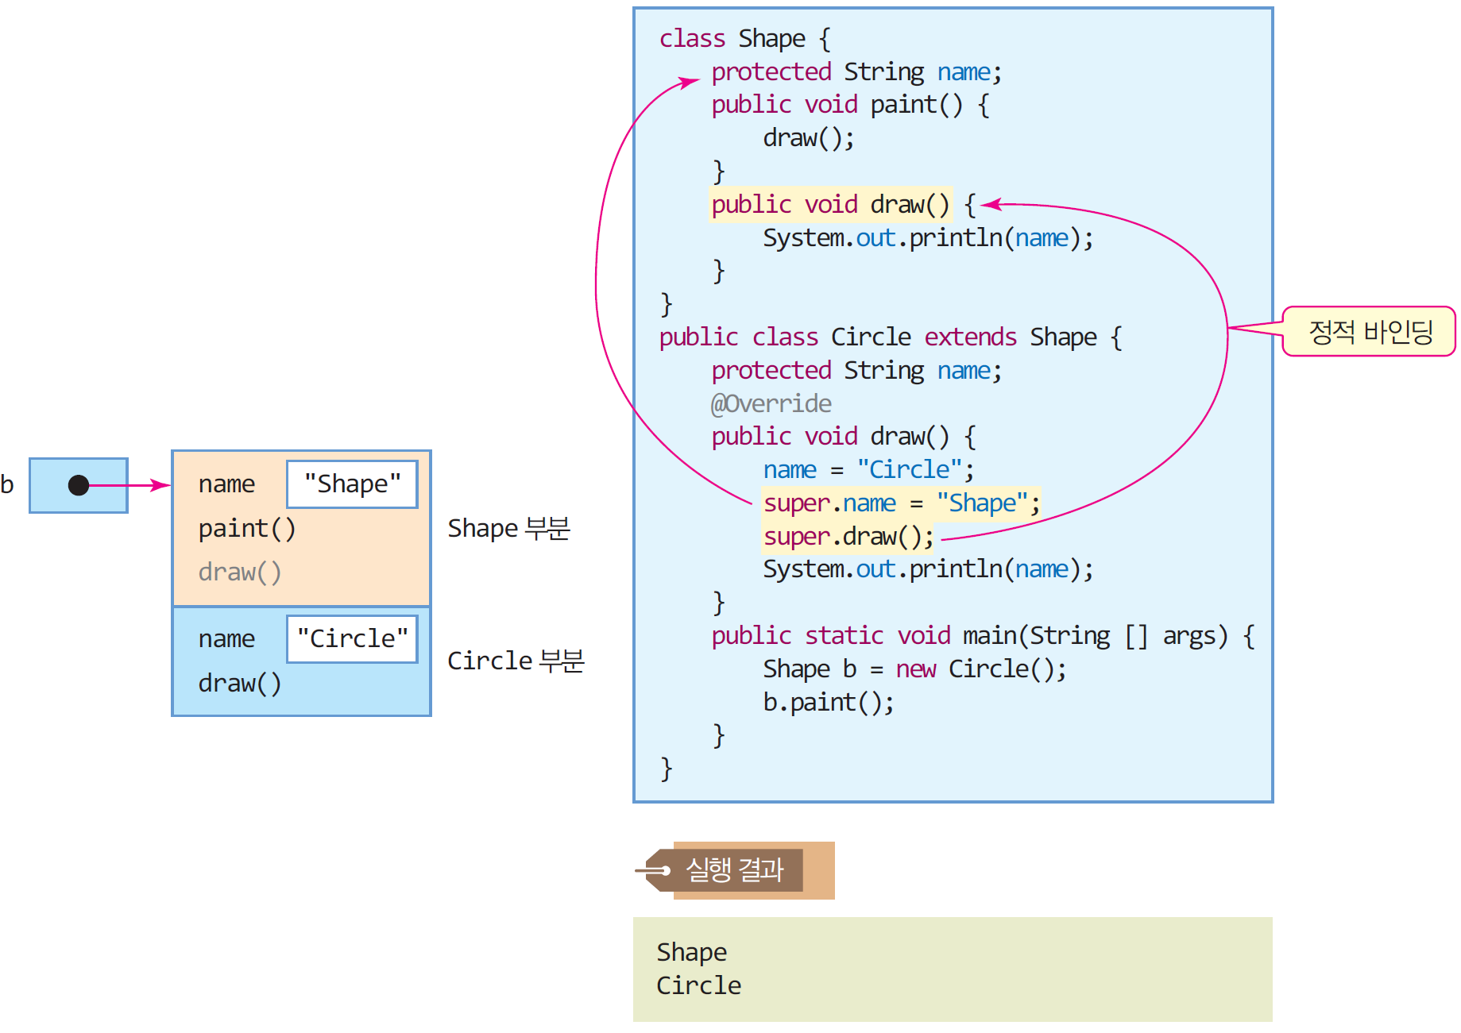
오버라이딩과 super 키워드
super는 슈퍼 클래스의 멤버를 접근할 때 사용되는 레퍼런스
서브 클래스에서만 사용
슈퍼 클래스의 메소드 호출
컴파일러는 super의 접근을 정적 바인딩으로 처리

Slide 21
예제 5-6 : 메소드 오버라이딩
21
게임에서 무기를 표현하는 Weapon 클래스를 만들고 살상능력을 리턴하는 fire() 메소드를 작성하면 다음과 같다. fire()은 1을 리턴한다.
class Weapon {
protected int fire() {
return 1; // 무기는 기본적으로 한 명만 살상
}
}
대포를 구현하기 위해 Weapon을 상속받는 Cannon 클래스를 작성하라. Cannon은 살상능력이 10이다. fire() 메소드를 이에 맞게 오버라이딩하라. main()을 작성하여 오버라이딩을 테스트하라.
class Cannon extends Weapon {
@Override
protected int fire() { // 오버라이딩
return 10; // 대포는 한 번에 10명을 살상
}
}
public class Overriding {
public static void main(String[] args) {
Weapon weapon;
weapon = new Weapon();
System.out.println("기본 무기의 살상 능력은 " +
weapon.fire());
weapon = new Cannon();
System.out.println("대포의 살상 능력은 " +
weapon.fire());
}
}
기본 무기의 살상 능력은 1
대포의 살상 능력은 10

Slide 22
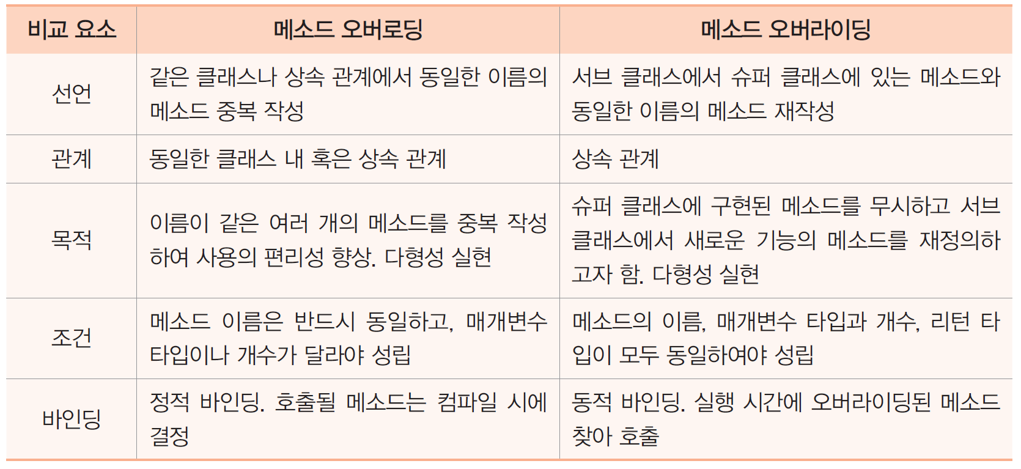
오버라이딩 vs. 오버로딩

Slide 23
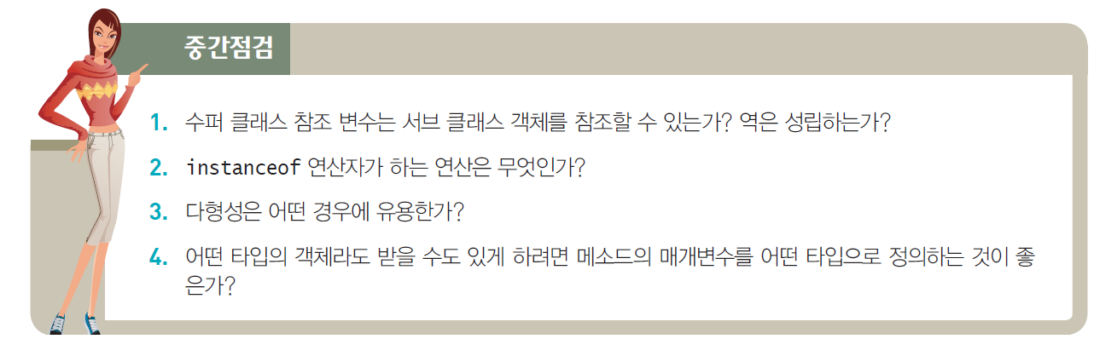
Review

Slide 24
JAVA: Abstract ClaSS

Slide 25
추상 메소드와 추상 클래스
추상 메소드(abstract method)
선언되어 있으나 구현되어 있지 않은 메소드, abstract로 선언
추상 메소드는 서브 클래스에서 오버라이딩하여 구현해야 함
추상 클래스(abstract class)의 2종류
1. 추상 메소드를 하나라도 가진 클래스
클래스 앞에 반드시 abstract라고 선언해야 함
2. 추상 메소드가 하나도 없지만 abstract로 선언된 클래스
public abstract String getName();
public abstract void setName(String s);

Slide 26
2 가지 종류의 추상 클래스 사례
// 1. 추상 메소드를 포함하는 추상 클래스
abstract class Shape { // 추상 클래스 선언
public Shape() { }
public void paint() { draw(); }
abstract public void draw(); // 추상 메소드
}
// 2. 추상 메소드 없는 추상 클래스
abstract class MyComponent { // 추상 클래스 선언
String name;
public void load(String name) {
this.name = name;
}
}

Slide 27
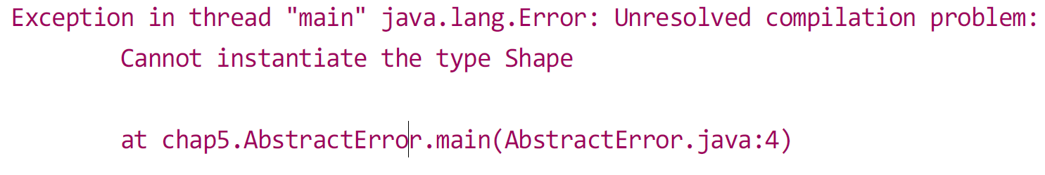
추상 클래스는 객체를 생성할 수 없다
abstrct class Shape {
…
}
public class AbstractError {
public static void main(String [] args) {
Shape shape;
shape = new Shape(); // 컴파일 오류. 추상 클래스 Shape의 객체를 생성할 수 없다.
...
}
}

Slide 28
추상 클래스의 상속
추상 클래스의 상속 2 가지 경우
1. 추상 클래스의 단순 상속
추상 클래스를 상속받아, 추상 메소드를 구현하지 않으면 추상 클래스 됨
서브 클래스도 abstract로 선언해야 함
2. 추상 클래스 구현 상속
서브 클래스에서 슈퍼 클래스의 추상 메소드 구현(오버라이딩)
서브 클래스는 추상 클래스 아님
abstract class Shape { // 추상 클래스
public Shape() { }
public void paint() { draw(); }
abstract public void draw(); // 추상 메소드
}
abstract class Line extends Shape { // 추상 클래스. draw()를 상속받기 때문
public String toString() { return "Line"; }
}

Slide 29
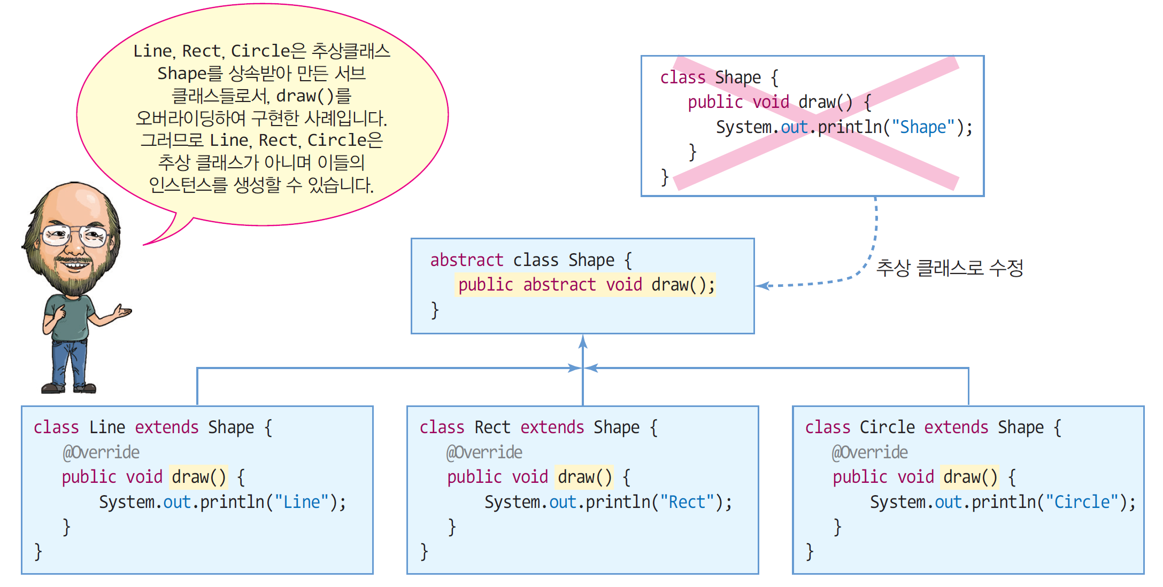
추상 클래스의 구현 및 활용 예
drow()라고 하면 컴파일 오류가 발생.
추상 메소드 draw()를 구현하지 않았기 때문

Slide 30
추상 클래스의 용도
설계와 구현 분리
슈퍼 클래스에서는 개념 정의
서브 클래스마다 다른 구현이 필요한 메소드는 추상 메소드로 선언
각 서브 클래스에서 구체적 행위 구현
서브 클래스마다 목적에 맞게 추상 메소드 다르게 구현
계층적 상속 관계를 갖는 클래스 구조를 만들 때

Slide 31
예제 5-7 : 추상 클래스의 구현 연습
다음 추상 클래스 Calculator를 상속받은 GoodCalc 클래스를 구현하라.
abstract class Calculator {
public abstract int add(int a, int b);
public abstract int subtract(int a, int b);
public abstract double average(int[] a);
}

Slide 32
예제 5-7 정답
public class GoodCalc extends Calculator {
@Override
public int add(int a, int b) { // 추상 메소드 구현
return a + b;
}
@Override
public int subtract(int a, int b) { // 추상 메소드 구현
return a - b;
}
@Override
public double average(int[] a) { // 추상 메소드 구현
double sum = 0;
for (int i = 0; i <a.length; i++)
sum += a[i];
return sum/a.length;
}
public static void main(String [] args) {
GoodCalc c = new GoodCalc();
System.out.println(c.add(2,3));
System.out.println(c.subtract(2,3));
System.out.println(c.average(new int [] { 2,3,4 }));
}
}
5
-1
3.0

Slide 33
JAVA: Interface

Slide 34
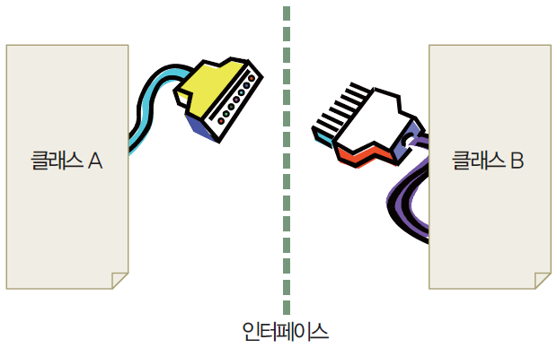
인터페이스
인터페이스는 객체와 객체 사이의 상호 작용을 나타낸다.
그림12-3. 인터페이스는 클래스 간의 상호 작용을 나타낸다.

Slide 35
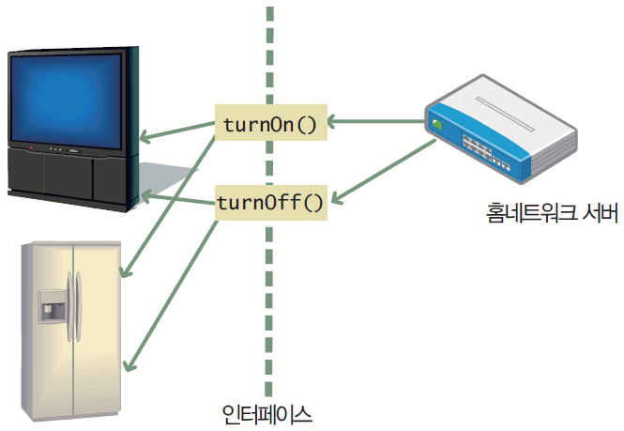
인터페이스의 필요성과 예
그림12-4. 홈네트워크 예제

Slide 36
자바의 인터페이스
자바의 인터페이스
클래스가 구현해야 할 메소드들이 선언되는 추상형
인터페이스 선언
interface 키워드로 선언
Ex) public interface SerialDriver {…}
자바 인터페이스에 대한 변화
Java 7까지
인터페이스는 상수와 추상 메소드로만 구성
Java 8부터
상수와 추상메소드 포함
default 메소드 포함 (Java 8)
private 메소드 포함 (Java 9)
static 메소드 포함 (Java 9)
여전히 인터페이스에는 필드(멤버 변수) 선언 불가

Slide 37
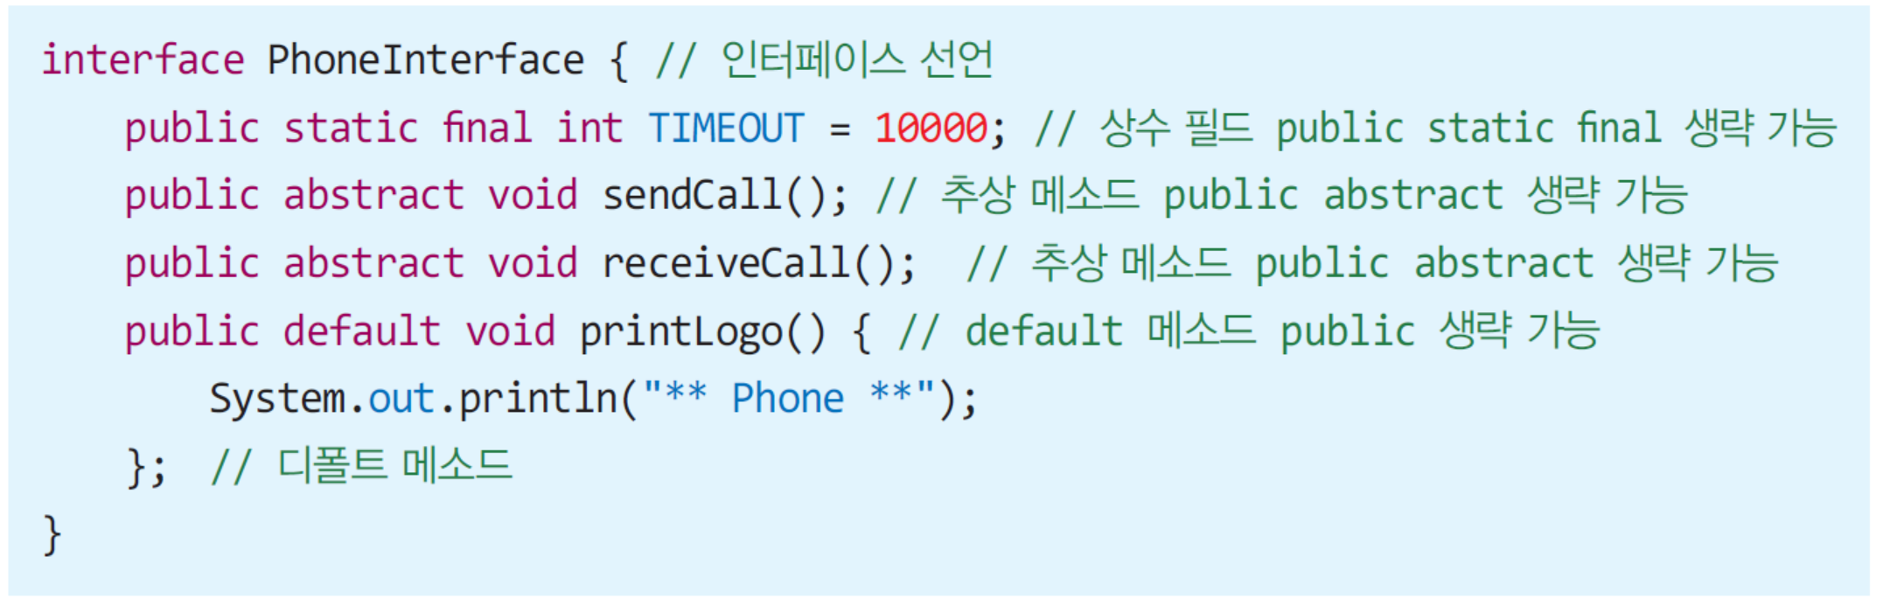
자바 인터페이스 사례

Slide 38
인터페이스의 구성 요소들의 특징
인터페이스의 구성 요소들
상수
public만 허용, public static final 생략
추상 메소드
public abstract 생략 가능
default 메소드
인터페이스에 코드가 작성된 메소드
인터페이스를 구현하는 클래스에 자동 상속
public 접근 지정만 허용. 생략 가능
private 메소드
인터페이스 내에 메소드 코드가 작성되어야 함
인터페이스 내에 있는 다른 메소드에 의해서만 호출 가능
static 메소드
public, private 모두 지정 가능. 생략하면 public

Slide 39
자바 인터페이스의 전체적인 특징
인터페이스의 객체 생성 불가
인터페이스 타입의 레퍼런스 변수 선언 가능
인터페이스 구현
인터페이스를 상속받는 클래스는 인터페이스의 모든 추상 메소드 반드시 구현
다른 인터페이스 상속 가능
인터페이스의 다중 상속 가능

Slide 40
인터페이스 구현
인터페이스의 추상 메소드를 모두 구현한 클래스 작성
implements 키워드 사용
여러 개의 인터페이스 동시 구현 가능
인터페이스 구현 사례
PhoneInterface 인터페이스를 구현한 SamsungPhone 클래스
SamsungPhone 클래스는 PhoneInterface의 default 메소드상속
class SamsungPhone implements PhoneInterface { // 인터페이스 구현
// PhoneInterface의 모든 메소드 구현
public void sendCall() { System.out.println("띠리리리링"); }
public void receiveCall() { System.out.println("전화가 왔습니다."); }
// 메소드 추가 작성
public void flash() { System.out.println("전화기에 불이 켜졌습니다."); }
}

Slide 41
예제 5-8 인터페이스 구현
PhoneInterface 인터페이스를 구현하고 flash() 메소드를 추가한 SamsungPhone 클래스를 작성하라.
interface PhoneInterface { // 인터페이스 선언
final int TIMEOUT = 10000; // 상수 필드 선언
void sendCall(); // 추상 메소드
void receiveCall(); // 추상 메소드
default void printLogo() { // default 메소드
System.out.println("** Phone **");
}
}
class SamsungPhone implements PhoneInterface { // 인터페이스 구현
// PhoneInterface의 모든 메소드 구현
@Override
public void sendCall() {
System.out.println("띠리리리링");
}
@Override
public void receiveCall() {
System.out.println("전화가 왔습니다.");
}
// 메소드 추가 작성
public void flash() { System.out.println("전화기에 불이 켜졌습니다."); }
}
public class InterfaceEx {
public static void main(String[] args) {
SamsungPhone phone = new SamsungPhone();
phone.printLogo();
phone.sendCall();
phone.receiveCall();
phone.flash();
}
}
** Phone **
띠리리리링
전화가 왔습니다.
전화기에 불이 켜졌습니다.

Slide 42
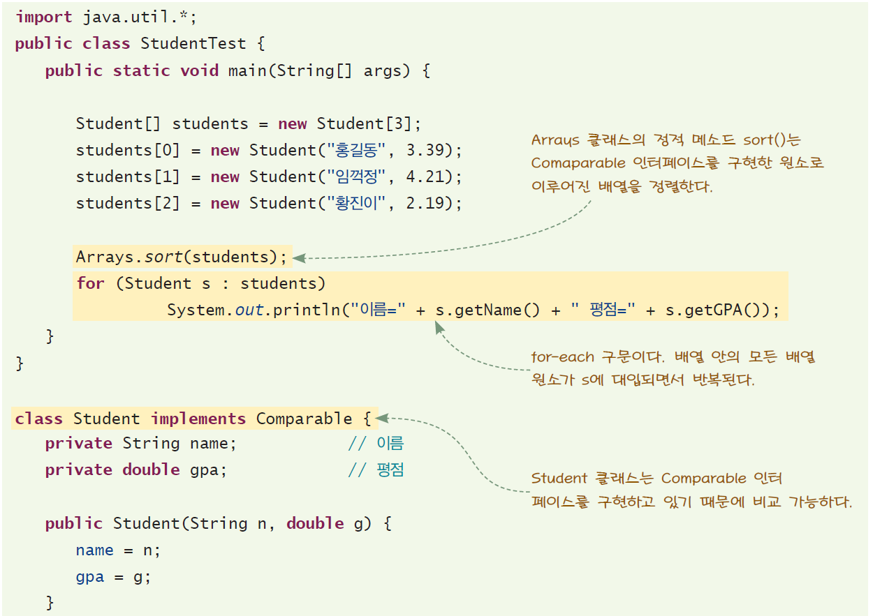
인터페이스 활용 예제:

Slide 43
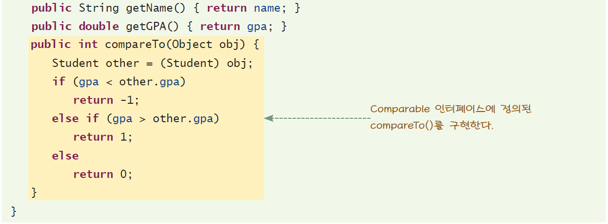
인터페이스 활용 예제:
b1이 b2보다 더 크다

Slide 44
인터페이스 상속
인터페이스가 다른 인터페이스 상속
extends 키워드 이용
다중 인터페이스 상속
interface MobilePhoneInterface extends PhoneInterface {
void sendSMS(); // 새로운 추상 메소드 추가
void receiveSMS(); // 새로운 추상 메소드 추가
}
interface MP3Interface {
void play(); // 추상 메소드
void stop(); // 추상 메소드
}
interface MusicPhoneInterface extends MobilePhoneInterface, MP3Interface {
void playMP3RingTone(); // 새로운 추상 메소드 추가
}

Slide 45

인터페이스의 목적
인터페이스는 스펙을 주어 클래스들이 그 기능을 서로 다르게 구현할 수 있도록 하는 클래스의 규격 선언이며, 클래스의 다형성을 실현하는 도구이다
MobilePhoneInterface
인터페이스
sendCall()
sendCall()
구현
참고
구현
구현
sendCall()
sendCall()
호출
sendCall()
IPhone
LGPhone
전화기 모듈
응용프로그램
코드
SamsungPhone

Slide 46
인터페이스의 다중 구현
클래스는 하나 이상의 인터페이스를 구현할 수 있음
interface AIInterface {
void recognizeSpeech(); // 음성 인식
void synthesizeSpeech(); // 음성 합성
}
class AIPhone implements MobilePhoneInterface, AIInterface { // 인터페이스 구현
// MobilePhoneInterface의 모든 메소드를 구현한다.
public void sendCall() { ... }
public void receiveCall() { ... }
public void sendSMS() { ... }
public void receiveSMS() { ... }
// AIInterface의 모든 메소드를 구현한다.
public void recognizeSpeech() { ... } // 음성 인식
public void synthesizeSpeech() { ... } // 음성 합성
// 추가적으로 다른 메소드를 작성할 수 있다.
public int touch() { ... }
}
클래스에서 인터페이스의 메소드를 구현할 때
public을 생략하면 오류 발생

Slide 47
예제 5-9 : 인터페이스를 구현하고 동시에 클래스를 상속받는 사례
interface PhoneInterface { // 인터페이스 선언
final int TIMEOUT = 10000; // 상수 필드 선언
void sendCall(); // 추상 메소드
void receiveCall(); // 추상 메소드
default void printLogo() { // default 메소드
System.out.println("** Phone **");
}
}
interface MobilePhoneInterface extends PhoneInterface {
void sendSMS();
void receiveSMS();
}
interface MP3Interface { // 인터페이스 선언
public void play();
public void stop();
}
class PDA { // 클래스 작성
public int calculate(int x, int y) {
return x + y;
}
}
// SmartPhone 클래스는 PDA를 상속받고,
// MobilePhoneInterface와 MP3Interface 인터페이스에 선언된 추상 메소드를 모두 구현한다.
class SmartPhone extends PDA implements MobilePhoneInterface, MP3Interface {
// MobilePhoneInterface의 추상 메소드 구현
@Override
public void sendCall() {
System.out.println("따르릉따르릉~~");
}
@Override
public void receiveCall() {
System.out.println("전화 왔어요.");
}
@Override
public void sendSMS() {
System.out.println("문자갑니다.");
}
@Override
public void receiveSMS() {
System.out.println("문자왔어요.");
}
// MP3Interface의 추상 메소드 구현
@Override
public void play() {
System.out.println("음악 연주합니다.");
}
@Override
public void stop() {
System.out.println("음악 중단합니다.");
}
// 추가로 작성한 메소드
public void schedule() {
System.out.println("일정 관리합니다.");
}
}
public class InterfaceEx {
public static void main(String [] args) {
SmartPhone phone = new SmartPhone();
phone.printLogo();
phone.sendCall();
phone.play();
System.out.println("3과 5를 더하면 " +
phone.calculate(3,5));
phone.schedule();
}
}
** Phone **
따르릉따르릉~~
음악 연주합니다.
3과 5를 더하면 8
일정 관리합니다.

Slide 48
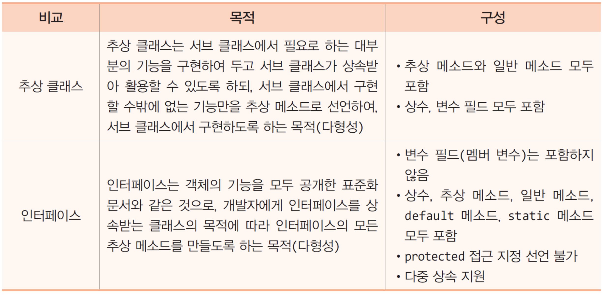
추상 클래스와 인터페이스 비교
유사점
객체를 생성할 수 없고, 상속을 위한 슈퍼 클래스로만 사용
클래스의 다형성을 실현하기 위한 목적
다른 점

